Slide 1
PCI
PLAN DE CRECIMIENTO INTEGRAL
IGLESIA ADVENTISTA DEL SEPTIMO DIA
División Interamericana
Departamento de Mayordomía

Slide 2
LA PROPIEDAD DEL AMIGO

Slide 3
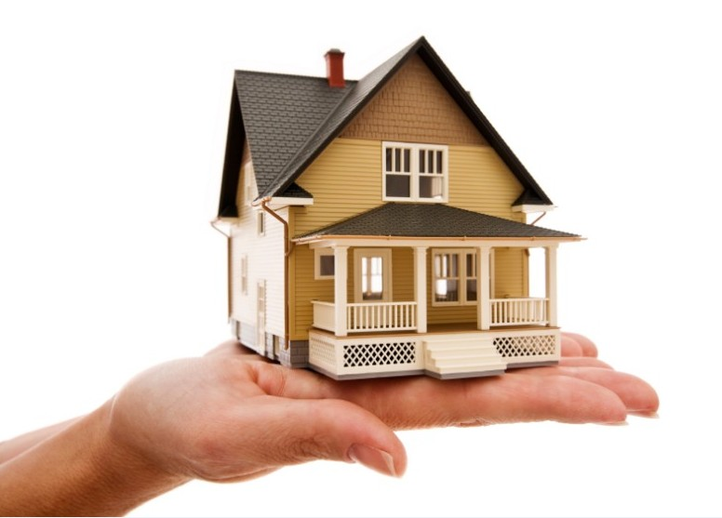
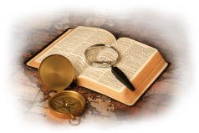
Éxodo 22:11
El amigo del dueño jurará ante el Señor no haberse adueñado de la propiedad de su amigo.

Slide 4
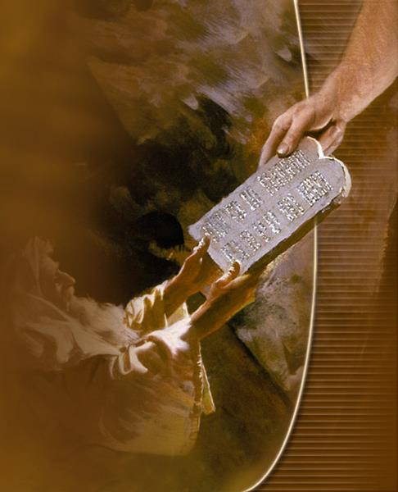
Resumen del Libro de Éxodo, Leslie M. Grant
“Simboliza la autoridad de Dios siendo establecida entre su pueblo redimido“.

Slide 5
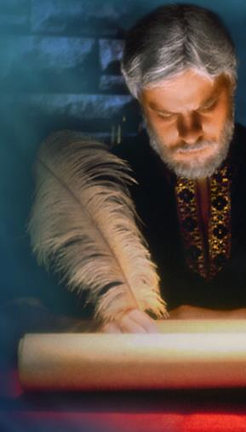
Algunas Leyes del Libro de Éxodo
Capítulo 20: Los Diez Mandamientos, la ley moral.
Capítulo 21: Es un conjunto de leyes relacionadas con la esclavitud y las injurias personales.
Capítulo 23: Contiene leyes de justicia y misericordia, leyes sabáticas y las que ordenan las tres fiestas anuales.
Capítulo 24: Aquí encontramos que Dios establece un pacto con su pueblo cuyo fundamento es la Ley.

Slide 6
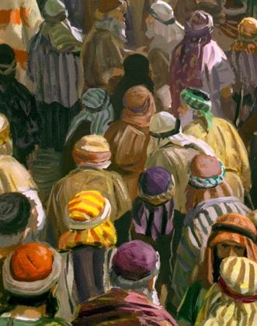
Éxodo 24:7
Después tomó el libro del pacto y lo leyó ante el pueblo, y ellos respondieron: Haremos todo lo que el Señor ha dicho, y le obedeceremos.

Slide 7
Éxodo 22:11
El amigo del dueño jurará ante el Señor no haberse adueñado de la propiedad de su amigo.

Slide 8
La Propiedad
¿Qué tanta importancia tiene la propiedad como para que se establezca toda una legislación que la proteja?

Slide 9
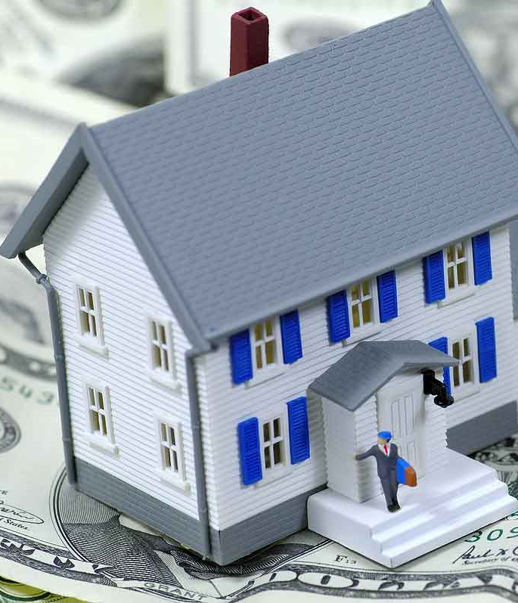
La propiedad es muy valiosa

Slide 10
Éxodo 20:15
No robes

Slide 11
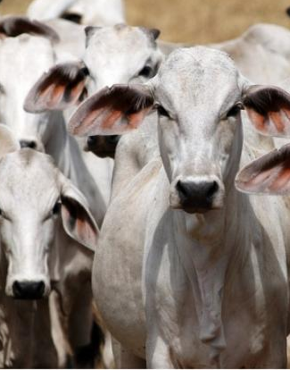
Éxodo 22:1
Si alguien roba un toro o una oveja, y lo mata o lo vende, deberá devolver cinco cabezas de ganado por el toro, y cuatro ovejas por la oveja.

Slide 12
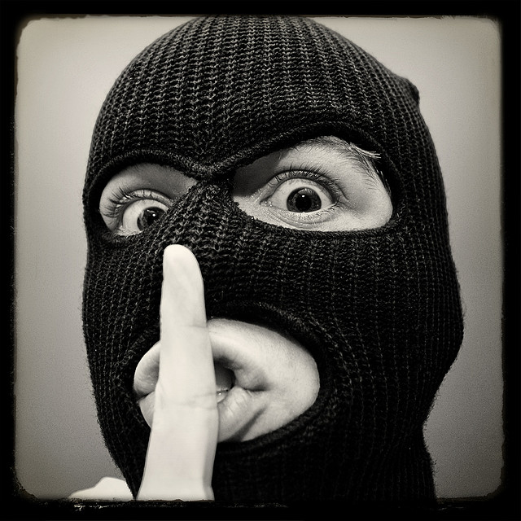
Éxodo 22:2
Si a alguien se le sorprende robando, y se le mata, su muerte no se considerará homicidio.

Slide 13
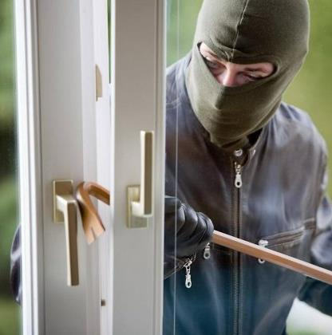
Éxodo 22:3
El ladrón está obligado a restituir lo robado. Si no tiene con qué hacerlo, será vendido para restituir lo robado.

Slide 14
¿Por qué un castigo tan drástico?
Porque la propiedad es un bien muy valioso
Registro Nacional de la Propiedad
1968 se fundó una institución llamada Organización Mundial de la Propiedad Intelectual (OMPI)
En todo país existe un Código penal con leyes que protegen la propiedad.

Slide 15
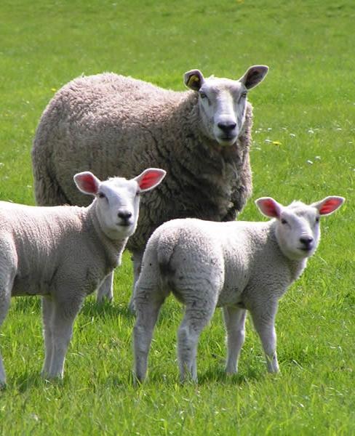
Job 1:3
Era dueño de siete mil ovejas, tres mil camellos, quinientas yuntas de bueyes y quinientas asnas.

Slide 16
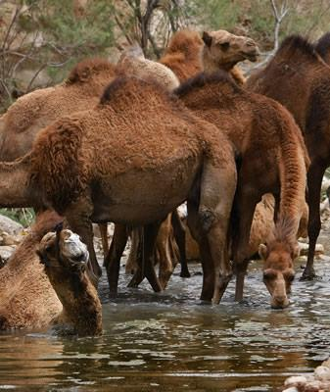
Job 42:12
Llegó a tener catorce mil ovejas, seis mil camellos, mil yuntas de bueyes y mil asnas.

Slide 17
Éxodo 22:11
El amigo del dueño jurará ante el Señor no haberse adueñado de la propiedad de su amigo.

Slide 18
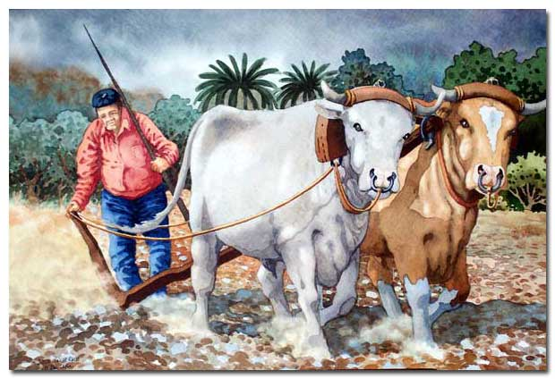
Éxodo 22:10
Si alguien deja al cuidado de algún amigo suyo un asno, un toro, una oveja, o cualquier otro animal, y el animal muere, o sufre algún daño, o es robado sin que nadie lo vea...

Slide 19
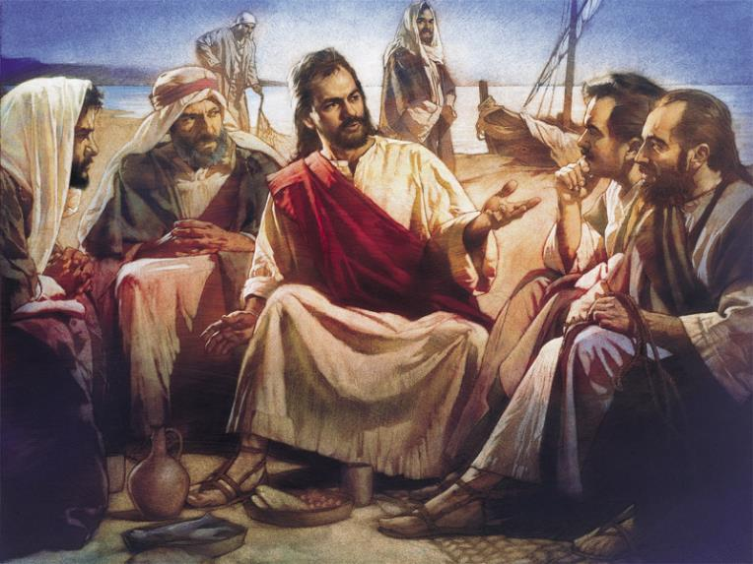
Jesús es el Amigo

Slide 20
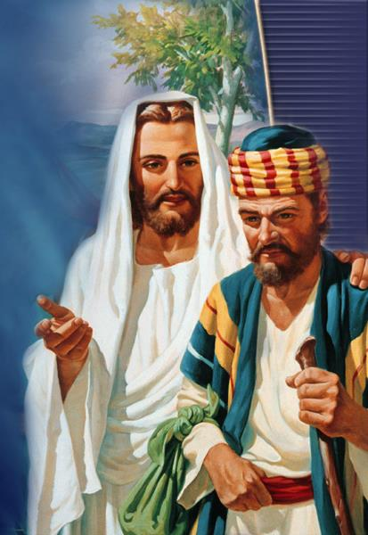
Éxodo 22:7
Si alguien deja dinero o bienes en la casa de un amigo, y esos bienes le son robados, el ladrón deberá devolver el doble, en caso de que lo atrapen.

Slide 21
Éxodo 22:8
Si no se atrapa al ladrón, el dueño de la casa deberá comparecer ante los jueces para que se determine si no dispuso de los bienes del otro.

Slide 22
Caso entre amigos

Slide 23
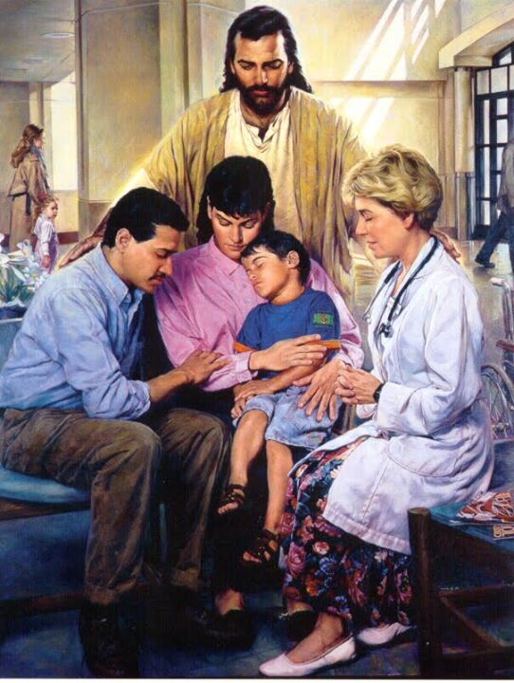
Juan 15:15
Ya no los llamó siervos, porque el siervo no está al tanto de lo que hace su amo; los he llamado amigos.

Slide 24
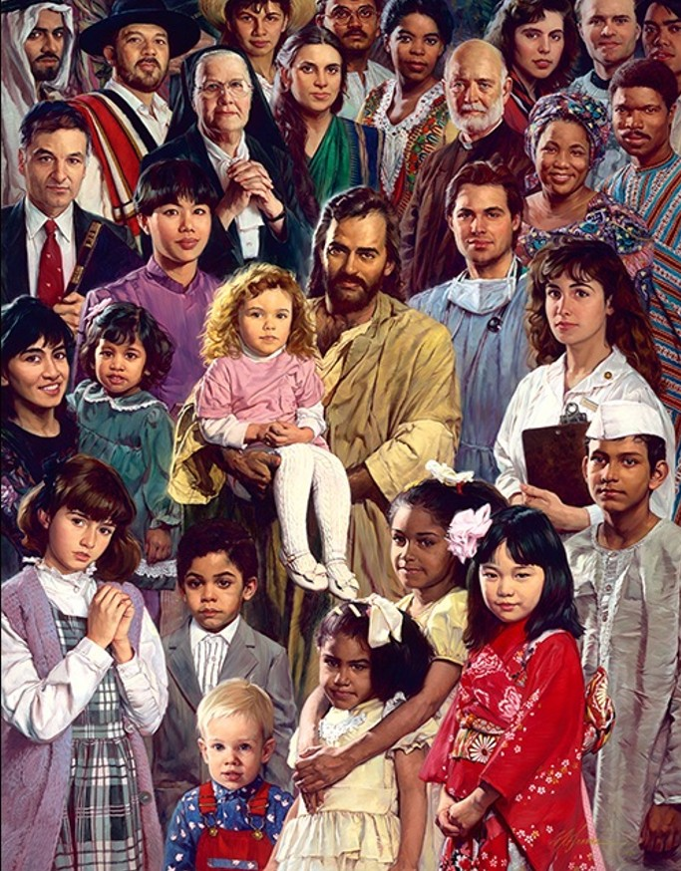
Himno 127
“como Jesús no hay otro amigo, ni uno hay, ni uno hay”
“que lleve nuestro dolor consigo”
“nuestras luchas conoce todas”
“nos guiará hasta el mismo fin”
“no hay amigo tan noble y digno, que es a la vez justo y benigno”
“no hay santo que haya desamparado”
“ni pecador que haya rechazado”
“como Jesús no hay otro amigo, ni uno hay, ni uno hay”

Slide 25
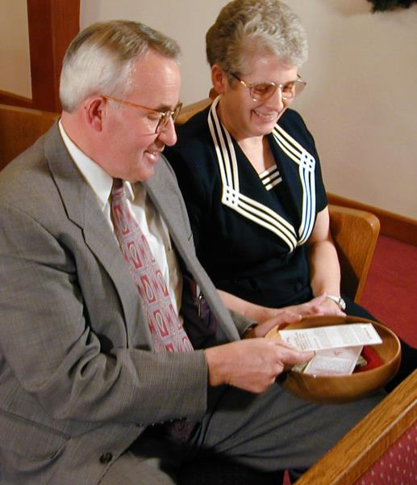
Malaquías 3:8
¿Acaso roba el hombre a Dios? ¡Ustedes me están robando! Y todavía preguntan: ¿En qué te robamos? En los diezmos y en las ofrendas.

Slide 26
Malaquías 3:9
Ustedes la nación entera están bajo gran maldición, pues es a mí a quien están robando.

Slide 27
El evangelismo, p. 67
El dinero de Dios ha de ser empleado para realizar, de la manera en que él lo indica, la obra que él ha declarado que debe ser hecha en nuestro mundo

Slide 28
Éxodo 22:11
El amigo del dueño jurará ante el Señor no haberse adueñado de la propiedad de su amigo.

Slide 29
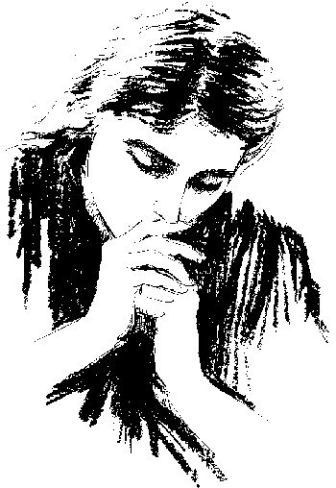
"Mío es el mundo, y todo lo que contiene", dice el Señor en el Salmo 50:12.
¿Cuántos de los aquí presenten deciden en esta hora respetar la propiedad de Dios, nuestro amigo? ¿Quieren ponerse en pie?

Slide 30
PCI
PLAN DE CRECIMIENTO INTEGRAL
IGLESIA ADVENTISTA DEL SEPTIMO DIA
División Interamericana
Departamento de Mayordomía

